Slide 2
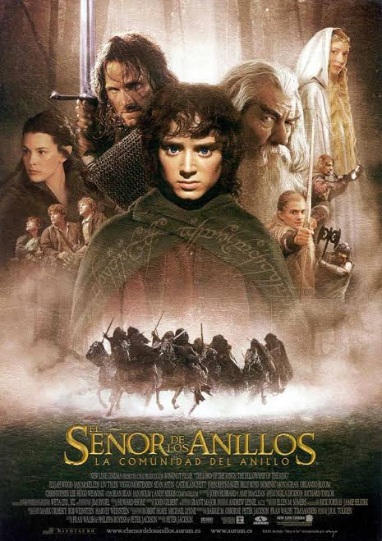
El señor de los anillos
1978
Participó como ANIMADOR.

Slide 3
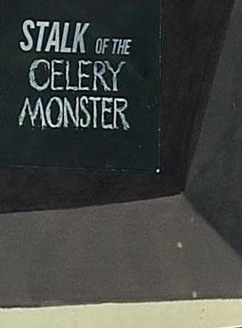
Stalin of the celery mosnter
Cortometraje 1979
Tim Burton participó como escritor, director y animador.

